Slide 1

BÁO CÁO BÀI TIỂU LUẬN
Thiết kế trò chơi ô ăn quan giữa người và máy
Họ và tên: Mã sinh viên:
1. Võ Tấn Đào 5951071011
2. Phạm Thành Hậu 5951071024
3. Trần Anh Duy 5951071010

Slide 2
NỘI DUNG
Trò chơi đối kháng và tìm kiếm
Thuật toán MINIMAX
Cắt tỉa alpha-Beta
Demo chương trình

Slide 3
Trò chơi đối kháng và tìm kiếm
Đặc điểm các trò chơi chơi đối kháng:
Hai người luân phiên chơi đưa ra nước đi tuân thủ theo 1 quy luật nào đó
Các luật chơi như nhau cho cả 2 người
Cả hai người đều biết được thông tin đầy đủ về các tình thế trong trò chơi
Trong vấn đề trò chơi, thực chất là tìm kiếm nước đi, một nước đi tốt sao cho, sau mỗi bước đi dẫn đến trạng thái kết thúc

Slide 4
Trò chơi đối kháng và tìm kiếm
Cách xây dựng cây trò chơi
Gốc của cây ứng với trạng thái u
Với trạng thái u, chúng ta có thể thực hiện nước đi hợp lệ để tạo ra trạng thái con của nó
Nhận xét
Độ cao của cây là tổng số nước đi của cả hai người
Các nút lá của cây ứng với các trạng thái kết thúc

Slide 5
Giải thuật Minimax
Nhận định
Giả sử đến một thời điểm đường đi đã đến đỉnh u
Nước đi tối ưu nhất cho trạng thái u là nước đi dẫn tới đỉnh con v(tốt nhất trong tất cả đỉnh con u)

Slide 6
Giải thuật Minimax
Cách tính điểm cho các đỉnh trên trò chơi
Để xác định giá trị tại đỉnh có gốc là u, ta phải đi từ mức thấp nhất cho đến đỉnh u
Cây trò chơi sẽ được chi thành các lớp MIN-MAX
lỚP MIN: lấy giá trị nhỏ nhất của node con
Lớp MAX: lấy giá trị lớn nhất của node con

Slide 7
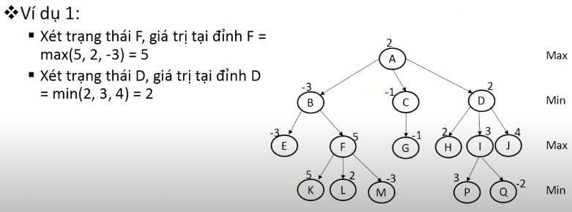
Giải thuật Minimax

Slide 8
Cắt tỉa alpha-beta
Giới thiệu
Mục đích của việc làm giảm số nhánh trong cây tìm kiếm
Không làm ảnh hưởng đến sự đáng giá của đỉnh đang xét
Phương pháp này cho phép cắt bỏ các nhánh không cần thiết cho sự đánh giá của đỉnh đang xét

Slide 9
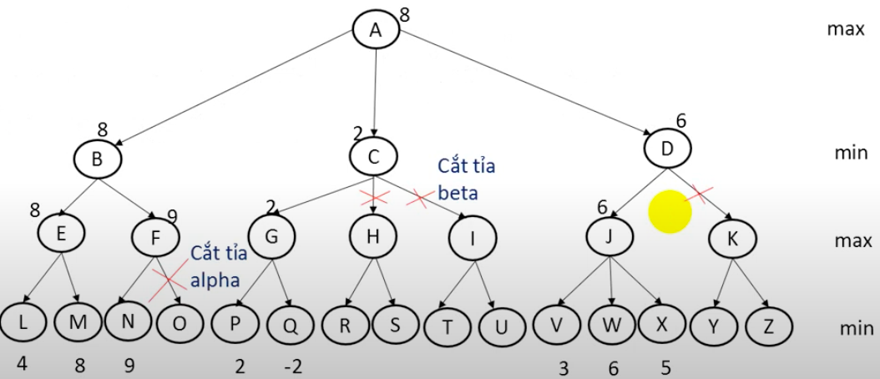
Cắt tỉa alpha-beta

Slide 10
Demo trÒ CHƠI Ô ĂN QUAN

Slide 11
CẢM ƠN THẦY CÔ ĐÃ LẮNG NGHE!

